Slide 1
Pourquoi croire Jésus ?
Jean 1à3 ...grâce aux témoins
Jean 4à11 ...grâce à sa parole
Jean 12à17 …grâce aux siens
Jean 18à21 …grâce à sa mort et sa résurrection !
Cela fait 4 pas vers la foi.
Notes:
Pourquoi avoir CONFIANCE en Jésus JUSQU’À Lui demander son salut éternel ?
=Voici un schéma du livre qui vient des DIVISION NATURELLES du texte.
Dans ch1à3 il y a des HISTOIRES de beaucoup de gens qui ont vu et parlé de Jésus.
Dans ch4à11 cela change complètement, car Jésus commence à PARLER.
Dans ch12à17 cela change encore, car ceux qui suivent Jésus MONTRE que Jésus leur a donné une nouvelle vie.
Dans ch18à21 cela change encore avec la mort et la résurrection de Jésus, la BONNE NOUVELLE qu’Il est revenu à la vie et capable de nous sauver éternellement.
=Comme sur un chemin, Jean nous amène à croire Jésus.

Slide 2
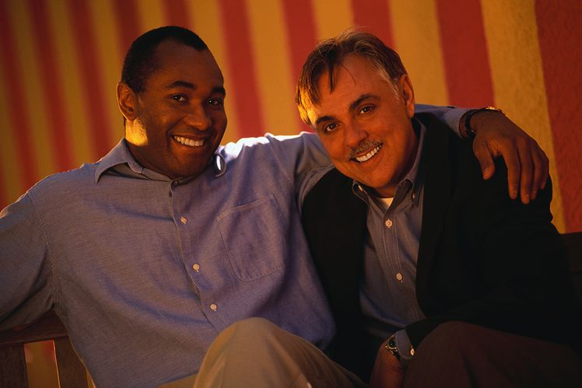
Pourquoi croire Jésus ?
…grâce aux amis !
Notes:
Le PREMIER pas vers la confiance dans le SJC est souvent un rencontre avec un chrétien.

Slide 3
Jean 1à3 : Les témoins
« ‘J'ai vu, et j'ai rendu témoignage qu'il est le Fils de Dieu.’ Le lendemain, Jean était encore là, avec deux de ses disciples ; et, ayant regardé Jésus qui passait, il dit : ‘Voilà l'Agneau de Dieu.’ »
Jean 1v34à36
Jean utilise le mot “témoignage” 39x
Notes:
La Bible appel ceux qui parle de ce qu’ils ont vu et entendu, des témoins.
=[Lire texte]…
Un témoin est qqn qui a VU et ensuite DIT ce qu’il a vu.
=Un « témoin silencieux » est un NON-SENS !
Si vous passez au TRIBUNAL et vous dites au juge que vous voulez être un témoin silencieux, il vous traitera pour « outrage à la Cour ».
Le livre de Jean est REMPLI d’exemples de bons témoins.

Slide 4
Ils ont cru, grâce aux témoins.
Jn1v37 André et Philippe
grâce à Jean Baptiste
Jn1v41 Pierre
grâce à André
Jn1v45 Nathanaël
grâce à Philippe
Jn2v5 les serviteurs
grâce à Marie
Jn2v23 les disciples
grâce au miracle
Jn3v2 Nicodème
grâce aux signes
Jn3v11 les croyants
grâce la Parole de Dieu
Jn3v28 disciples de Jean
grâce à Jean Baptiste
Êtes-vous un bon témoin ?
Notes:
Dans Jn1à3 nous avons 6 HISTOIRES de témoignages.
=CHAQUE personne qui a suivi Jésus était INFLUENCÉE par un bon témoignage.
Je vous LAISE le soins de les noter au dos de l’imprimée si vous voulez.
=Le témoignage de PHILIPPE est exemplaire.
Lisons Jn1v43à51…
=Philippe est allé droit au BUT.
Il n’a PAS essayé de CONVAINCRE Nathanaël.
Il a AMENÉ Nathanaël à écouter Jésus… à avoir confiance en Lui, pas dans le témoin !

Slide 5
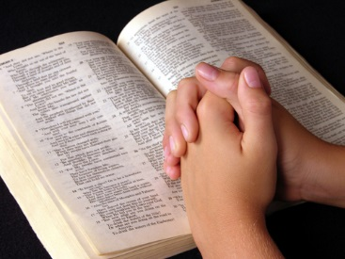
Pourquoi croire Jésus ?
…grâce à Sa Parole !
Notes:
Le DEUXIÈME pas de la confiance en Jésus est de L’ÉCOUTER.

Slide 6
Jean 4à11 : Sa Parole
« Ils disaient à la femme : ‘Ce n'est plus à cause de ce que tu as dit que nous croyons ; car nous l'avons entendu nous-mêmes, et nous savons qu'il est vraiment le Sauveur du monde.’ »
Jean 4v42
“La foi vient de ce qu’on entend…”
Notes:
L’évangile selon Jean est DIVISÉ NATURELLEMENT par de nouveaux thèmes.
Dans les ch4à11 Jésus commence son ministère de prédication et c’est CONVAINCANT.
=[Lire écran]
Dans ce verset nous voyons les DEUX PAS de rencontrer un bon témoin de Jésus et ENSUITE le pas de l’écoute de Jésus lui-même.
=Rm10v17 nous rappel le fait que la foi CHRÉTIENNE vient de l’écoute du Christ.

Slide 7
Ils ont cru, grâce à sa parole.
Jn4v29 La Samaritaine
Jn4v41 Les Samaritains
Jn4v50 L’Officier du Roi
Jn4v53 Sa famille
Jn5v8 Le paralytique
Jn5v24 Moi ! Et toi ?
Jn5v25 Les morts
Jn5v46 Lecteurs bibliques
Jn6v21 Ses disciples
Jn6v63 Ceux qui se nourrissent de sa parole
ET CELA CONTINUE…
Jésus m’a convaincu !
Notes:
Dans Jn4à11 il y a 7 chapitres et SEPT FACTETTES de la Parole de Dieu.
=Sa Parole ATTIRE, GUÉRIT, NOURRIT, JUGE, EXPOSE, OUVRE LES YEUX, CONDUIT et même RESSUSCITE les morts.
=Ils peuvent tous dire : « Il m’a DONNÉ LA FOI et maintenant j’ai confiance en Lui. »
Si vous voulez la liste de toutes ces personnes, ce message sera sur ma SITE WEB plus tard.

Slide 8
Sa Parole est comme une épée !
Jn6v68 Pierre
Jn7v40 La foule
Jn7v47 La police
Jn7V50à51 Nicodème
Jn8v30 Jérusalem
Jn9v7et38 L’aveugle
Jn10v4,16et27 Ses “brebis”
Jn11v26à27 Marthe
Jn11v43à44 Lazare
QUE DIRE DE PLUS ?
Soyons des fidèles porte-paroles.
Notes:
Cette IMAGE se retrouve souvent : Eph6v17, Héb4v12, Ap1v16, 2v12, 19v15 & 21.
=A travers cette section de l’Evangile nous voyons que la Parole de Jésus touche TOUTES les couches de la société sans exception.
=Les huissiers étaient la POLICE du Temple.
Lisons Jn7v32 & 45à46…
Si vous n’êtes PAS ENCORE CROYANT de Jésus, voire même contre Lui, faites comme ces policiers qui l’ont écouté.
Vous serez surpris par la confiance qu’Il INSPIRE en l’écoutant.
=Si vous êtes croyant, voici ce qu’il faut faire.
Il ne s’agit pas d’arguments, mais de citations de ce que Jésus dit.
Cela inspira confiance en Lui au lieu de confiance en vous !

Slide 9
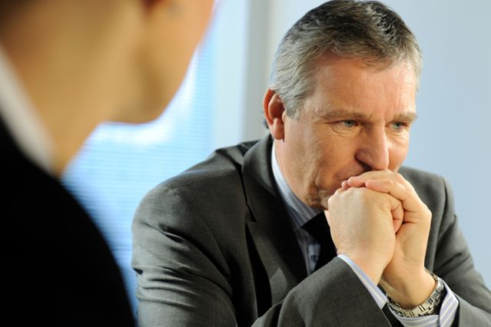
Pourquoi croire Jésus ?
…grâce à ceux qui Le suive !
Notes:
La TROISIÈME raison d’avoir confiance en Jésus est le RÉSULTAT de son œuvre dans la vie des personnes qui Le suivent.

Slide 10
Jean 12à17 : Ses disciples
« Une grande multitude de Juifs apprirent que Jésus était à Béthanie ; et ils y vinrent, non pas seulement à cause de lui, mais aussi pour voir Lazare, qu'il avait ressuscité des morts. Les principaux sacrificateurs délibérèrent de faire mourir aussi Lazare, parce que beaucoup de Juifs se retiraient d'eux à cause de lui, et croyaient en Jésus. » Jean 12v9à11
Jésus transforme une vie.
Notes:
La Bible appel les personnes qui suivent Jésus ses DISCIPLES.
=[Lire écran]
LAZARE n’était plus le même.
Il a certainement VÉCU DIFFÉREMMENT après sa résurrection.
Mais, ATTENTION, les non-croyants n’aiment pas la preuve que Jésus transforme une vie.
Lazare était en DANGER de mort.
=Une vrai chrétien est une preuve IRRÉFUTABLE que Jésus est digne de confiance !

Slide 11
Ils ont cru, grâce à ses disciples.
Jn12v3 La passion pour Christ
Jn12v9 La nouvelle vie
Jn12v13 La louange de Dieu
Jn13v35 L’amour les uns pour les autres
“Vous êtes la lumière…”
Notes:
Un « DISCIPLE » de Jésus est tout simplement qqn « sous la discipline du Maître ».
Ce n’est pas une école avec des diplômes, mais uns PASSION de suivre Jésus !
=Il y a encore une DIVISION NATURELLE dans ce livre.
Jean RACONTE comment la vie des disciples de Jésus ont influencée d’autres.
Et JÉSUS ENSEIGNE que ces disciples sur leur influence sur le monde dans cette section du livre.
=Jésus avait dit qu’Il était la lumière du monde.
Mais, DESORMAIS cette lumière brille à travers ses disciples.
Cf. Jn8v12 et Mt5v14 !

Slide 12
Votre vie est la preuve.
Jn14v1, 27à28 La paix de Jésus
Jn15v5, 26à27 Le fruit de l’Esprit
Jn16v7à8 La conviction de l’Esprit
Jn17v21 L’unité des chrétiens
« Ils les reconnurent pour avoir été avec Jésus. »
Notes:
Combien de fois avons-nous entendu qqn dire : « J’ADMIRE votre foi ! »
Le CONTRAIRE est terrible, quand qqn dit : « Si c’est ça un chrétien, je n’en veux pas ! »
=Le SJC termine l’enseignement de ses disciples avec des leçons sur LEUR INFLUENCE.
La paix, le fruit, la conviction et l’unité PARLENT aux cœurs des non-croyants.
=Prenant par exemple l’UNITÉ des chrétiens !
Lisons Jn17v20à21…
La SOLIDARITÉ des chrétiens n’est PAS UN CONFORMISME à un modèle humain.
L’UNION est avec Jésus et la conformité est à Lui !
=[Lire verset sur écran] …Ac4v13

Slide 13
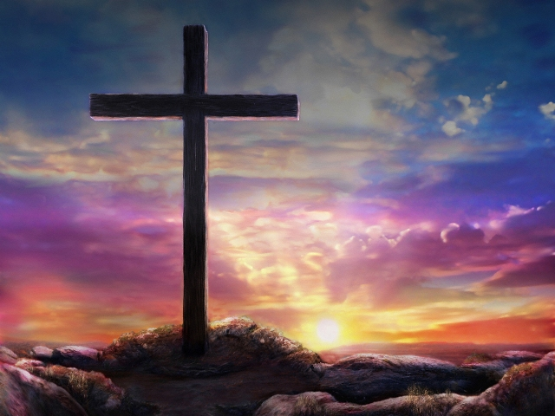
Pourquoi croire Jésus ?
…grâce à sa mort à notre place et sa résurrection !
Notes:
La QUATRIÈME raison d’avoir confiance en Jésus est la MEILLEURE !

Slide 14
Jean 18à21 : La Bonne Nouvelle
« Jésus, portant sa croix, arriva au lieu du crâne, qui se nomme en hébreu Golgotha. C'est là qu'il fut crucifié. …ils ne comprenaient pas encore que, selon l'Écriture, Jésus devait ressusciter des morts. » Jean 19v17à18, 20v9
« Christ est mort pour nos péché ! »
Notes:
L’Evangile est la Bonne Nouvelle qu’Il est mort à notre place, prenant la punition de nos fautes, et ensuite Il est revenu à la vie pour nous offrir le pardon, le salut éternel.
=[Lire écran]
Comme un chemin qui monte la colline du Calvaire, nom latin pour Golgotha, le livre de Jean nous mène au sommet.
Il a commencé le chemin de la foi en Jésus par le témoignage des autres, en passant par la Parole de Jésus et en regardant la transformation dans la vie des siens.
Nous sommes en face de la croix… et puis le tombeau vide.
=1Cor15v3 est très clair. [Lire verset sur écran]
Christ n’est pas mort pour un exemple, ni pour gagner notre amitié.
Il a pris la peine de mort qui pèse sur nous tous.
La Bonne Nouvelle est qu’Il est aussi revenu à la vie pour toujours et qu’Il peut nous sauver aujourd’hui.

Slide 15
Quel est le but de l’Evangile ?
« Ces choses ont été écrites afin que vous croyiez que Jésus est le Christ, le Fils de Dieu, et qu'en croyant vous ayez la vie en son Nom. »
Jean 20v31
« En croyant vous ayez la vie… »
Notes:
La liste de ceux qui ont cru, grâce à la Bonne Nouvelle, est énorme.
=Voici l’objectif de ce livre…
[Lire écran]
L’Evangile ne sauve personne en soi, mais il est important de savoir ce que Christ a fait afin d’avoir confiance « en son Nom ».
Cela veut dire, appeler Jésus par son Nom, que la Bible appel « la prière ».
Le chemin du salut n’est pas seulement une éducation chrétienne, mais un confiance dans le Sauveur pour Lui demander directement Son secours, Son salut éternel.
=Remarquez bien le verbe « avoir » dans le SUBJONCTIF !
En croyant ces choses vous POUVEZ avoir le vie éternelle, mais SEULEMENT EN SON NOM, pas juste en croyant ces choses.
Il y a une fin, mais importante différence entre la foi mentale et la confiance personnelle qui agit.

Slide 16
Revoir, Réagir et se Rappeler
Le contexte d’un livre est important !
L’Evangile selon Jean est tout au sujet de la confiance en Jésus-Christ.
Nous avons 4 raisons de croire Jésus : les témoins, sa Parole, les siens et l’Evangile de sa mort et résurrection.
Comment allez-vous réagir ?
Notes:
A la fin de tous message biblique il est bien de REVOIR ce qu’on a vu…
RÉAGIR, car il n’y a rien de pire de laisser passer l’occasion…
ET NE PAS OUBLIER le message et notre décision de réagir !
Le MESSAGE de Jean est à la fois pour ceux doute encore… ayez confiance en Jésus !
…Et pour ceux qui sont sûrs d’être sauvés par Christ… montrez aux autres le chemin du salut qui est PLUS que de croire au sujet de Jésus, mais PLUTÔT d’avoir confiance EN LUI.

